Slide 1



MÔ HÌNH MÁY PHÁT ĐIỆN GIÓ
Tiết 1

Slide 2


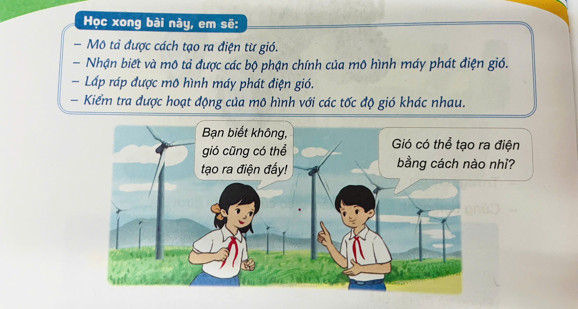

Slide 3
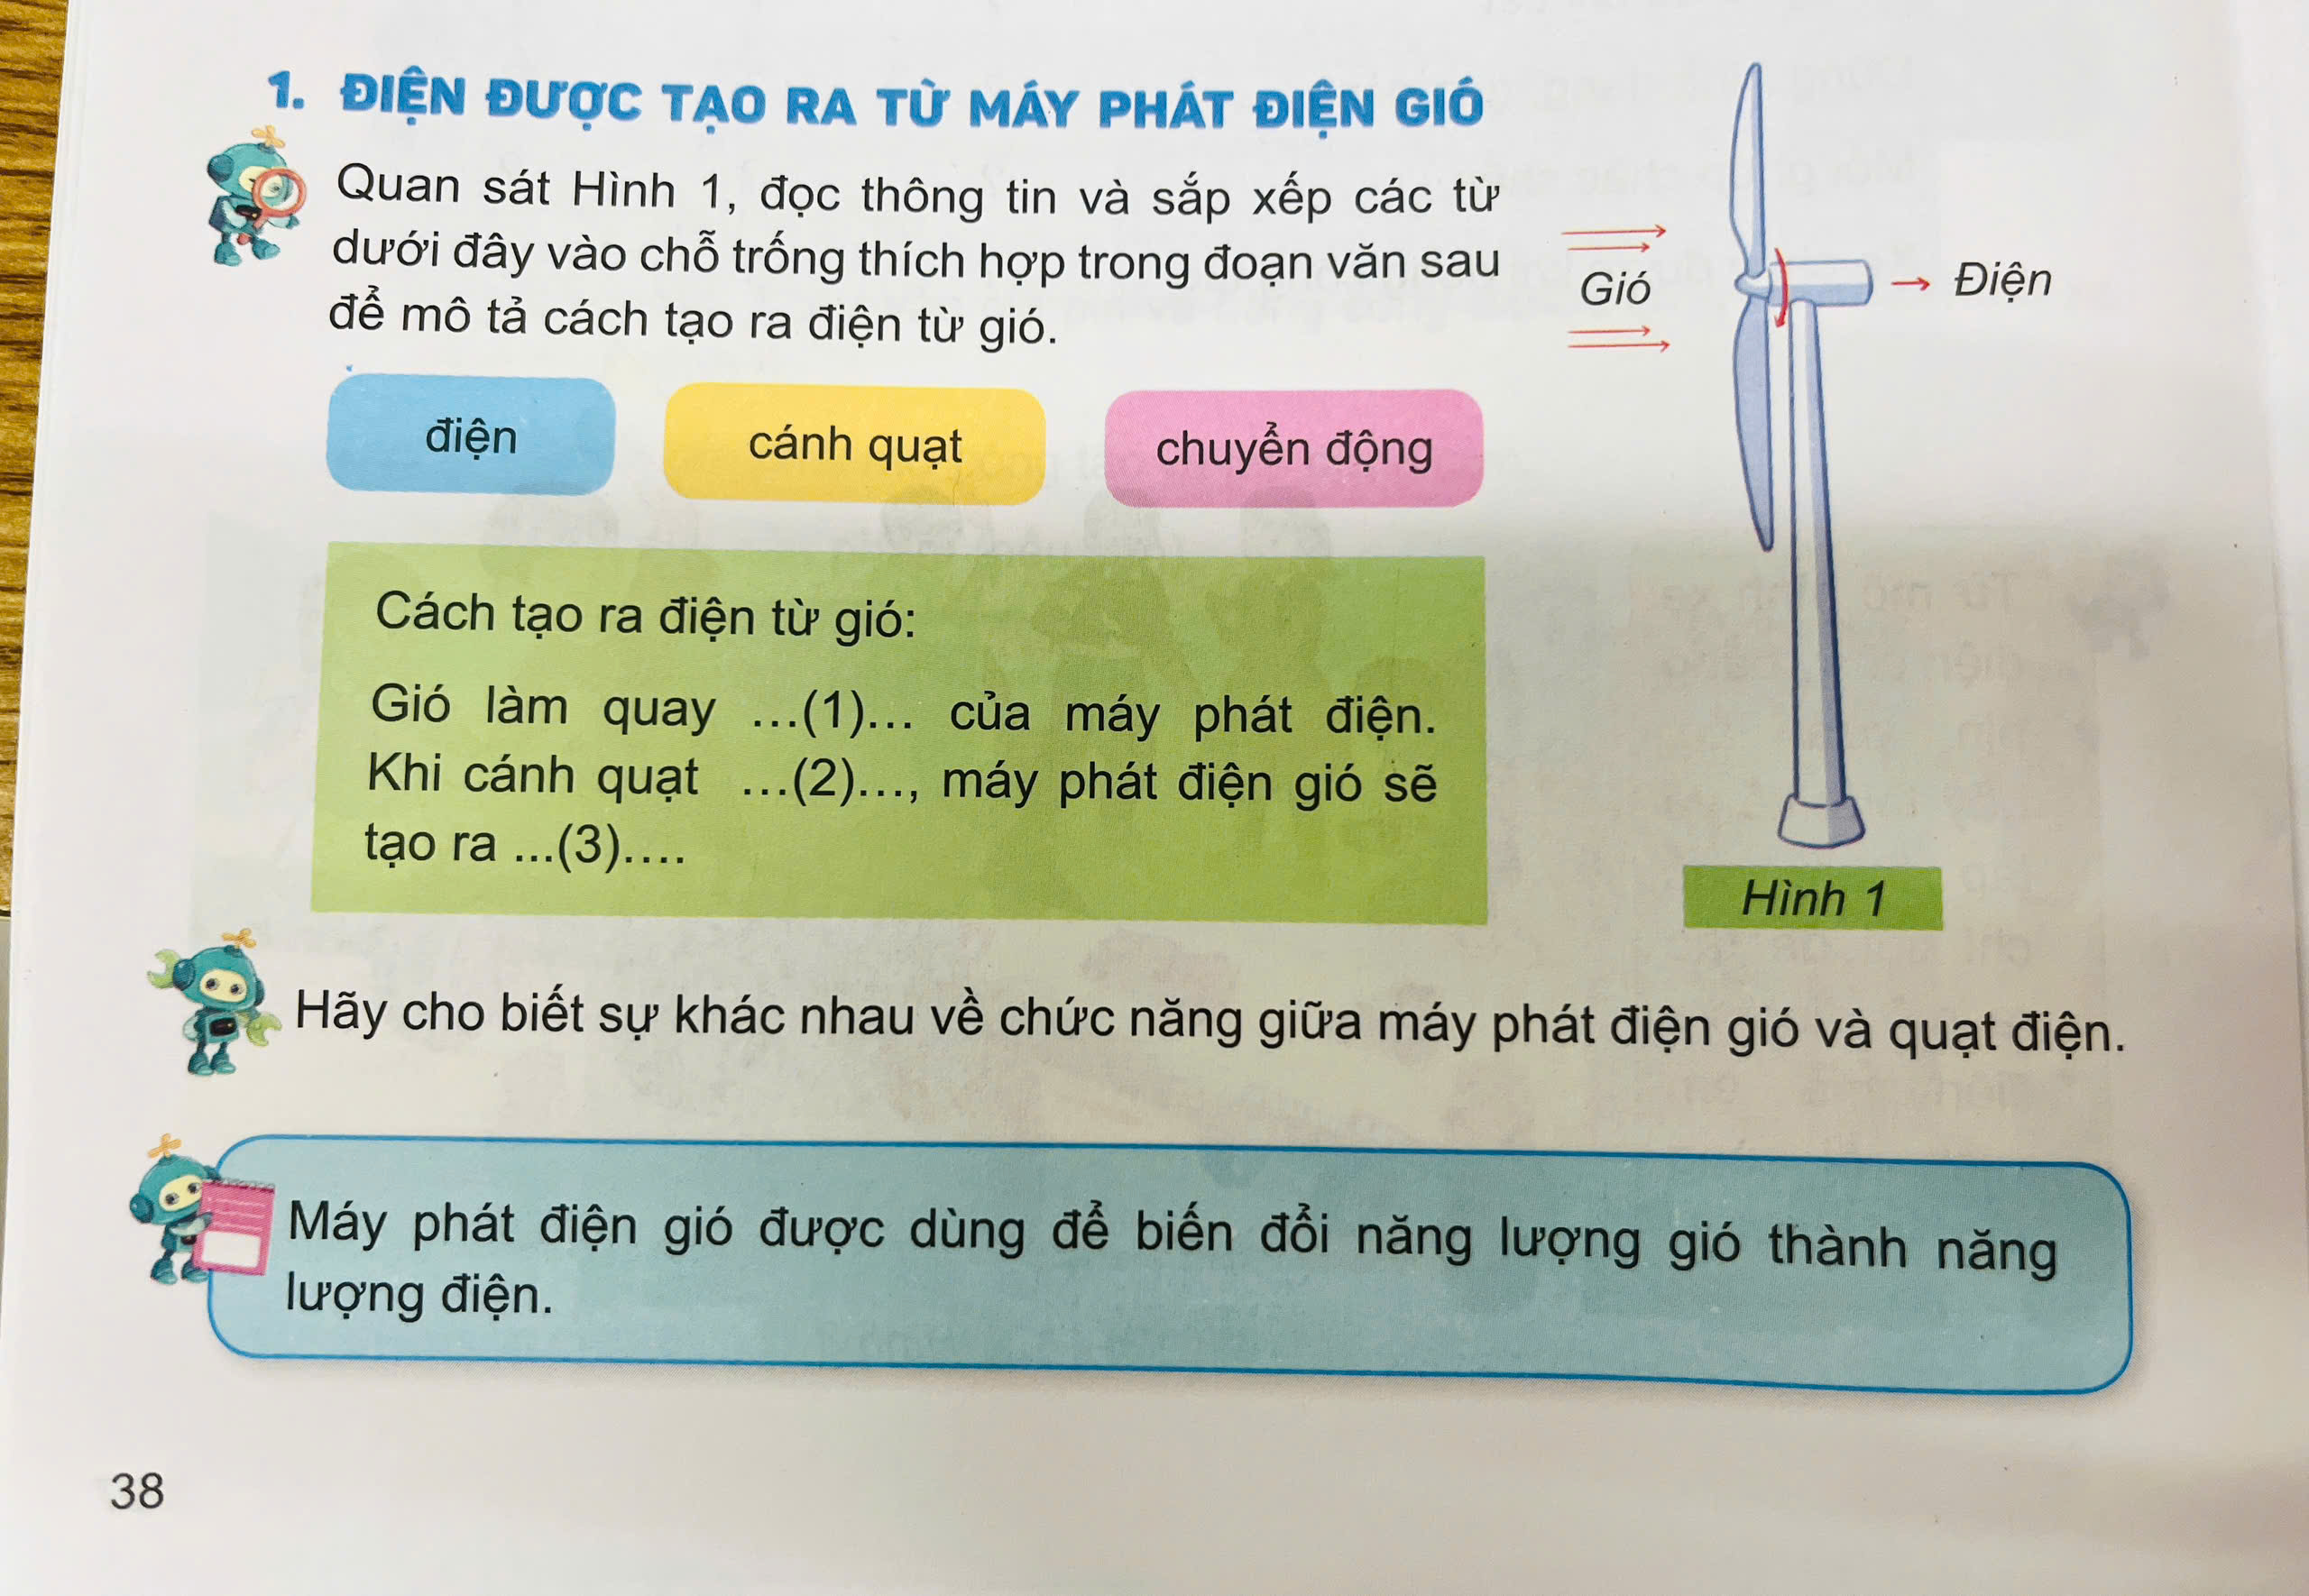

Slide 4
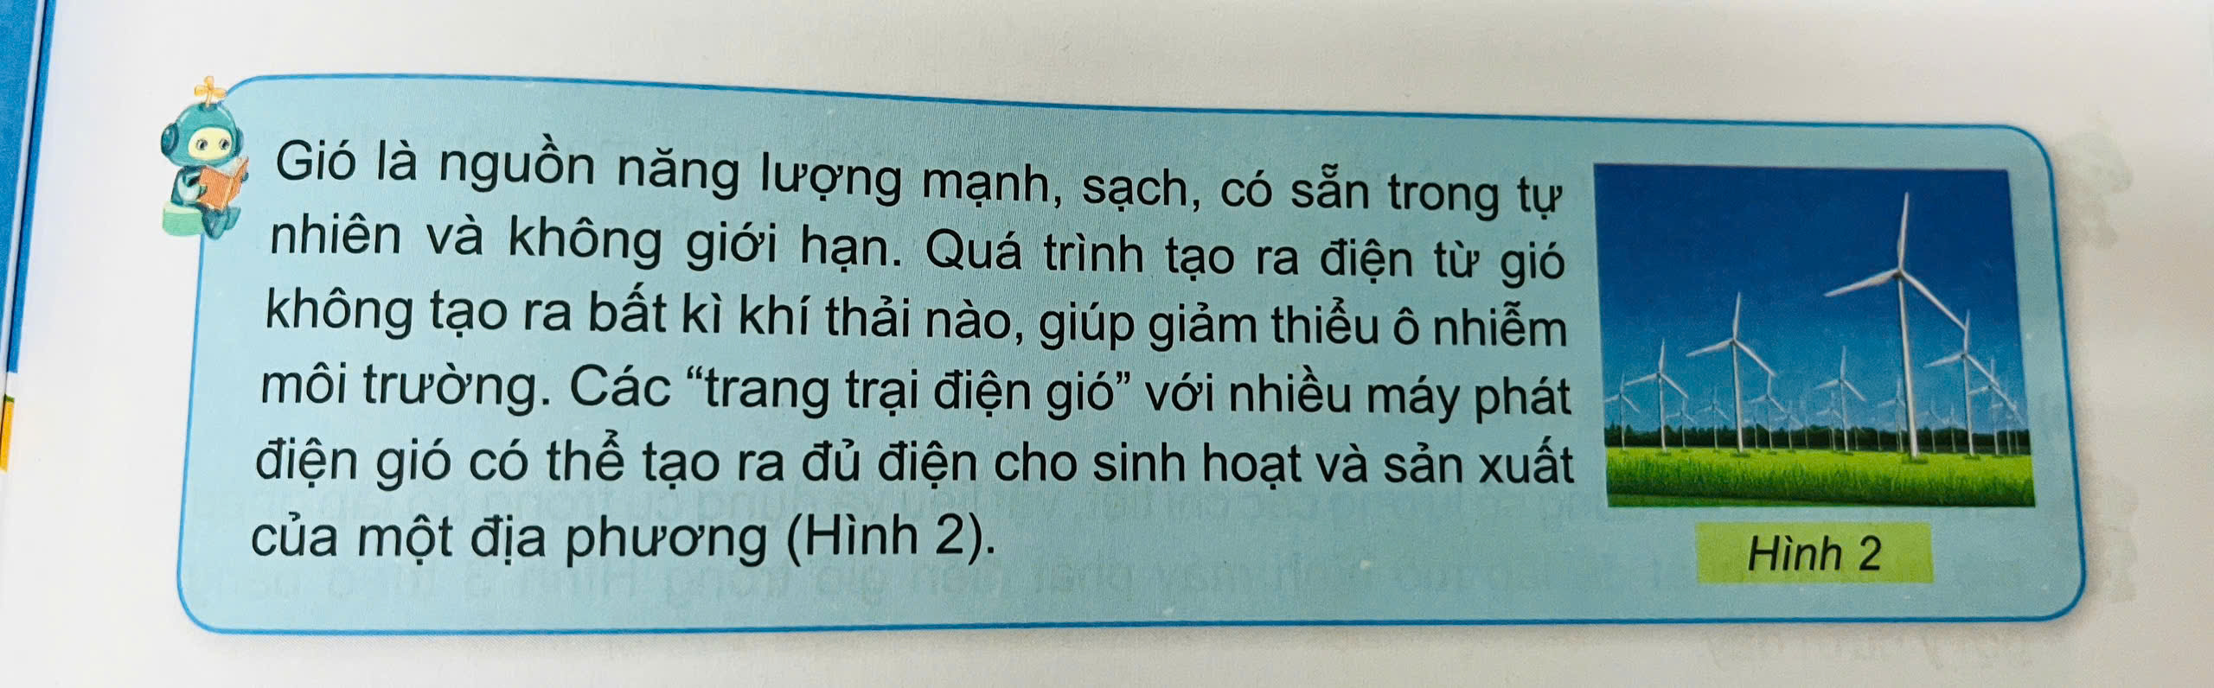

Slide 5



